Slide 2
“Hafız Yetiştirme ve Akademik Başarıyı Destekleme Projesi”
Örgün eğitimle birlikte Hafızlık eğitimi çalışmalarının birlikte yürütüldüğü projedir.
Hafızlık projesi okulumuz Milli Eğitim Bakanlığı'nın proje okulları kapsamına dahil ettiği okullardan biridir.
Aynı zamanda Türkiye’de bu alanda ilk 5 okuldan biri olup Sakarya ilindeki tek proje okuludur.

Slide 3
Proje okulumuzda amacımız ;
Kur’an-ı Kerimin lafzının nesilden nesile aktarılması ve hafızlık müessesenin devamının sağlanması,
Milli manevi değerleri özümsemiş ve hayatına uygulamaya çalışan çevresine iyi örnek teşkil eden hafız Din adamı, hafız doktor, hafız mühendis, hafız savcı, hakim, mimar, hafız yöneticiler yetişmesine yardımcı olmak,
Bu amaçlar doğrultusunda yapılacak çalışmalar vesilesiyle İmam hatip okullarının nitelik yönünden kalitesini yükseltmektir.

Slide 4
PROJEYE ÖĞRENCİ ALIMI
Proje 2015-2016 eğitim öğretim yılında Sakarya ili merkez ilçelerinde İl Milli
Eğitim Müdürlüğü ve il Müftülüğü koordinesinde uygulanmaya başlamıştır.
2015-2016 eğitim-öğretim yılı için 500 öğrenci arasından 50,
2016-2017 eğitim-öğretim yılı için 2000 öğrenci arasından 130
öğrenci projeye alınmıştır.
2017-2018 eğitim-öğretim dönemi için 1500 öğrenci arasından 120 öğrenci seçmeler sonucunda projeye alınmıştır.
2018-2019 eğitim-öğretim yılında da 60 erkek 60 kız olmak üzere toplam 120 öğrenci projeye alınacaktır.

Slide 5
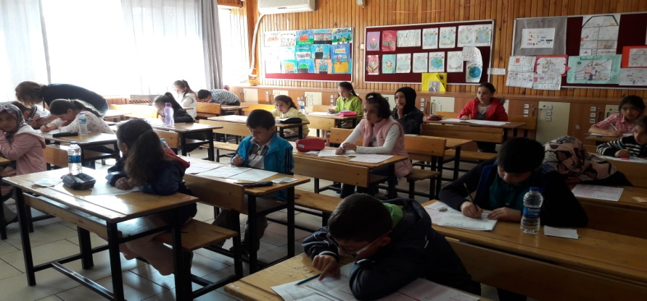
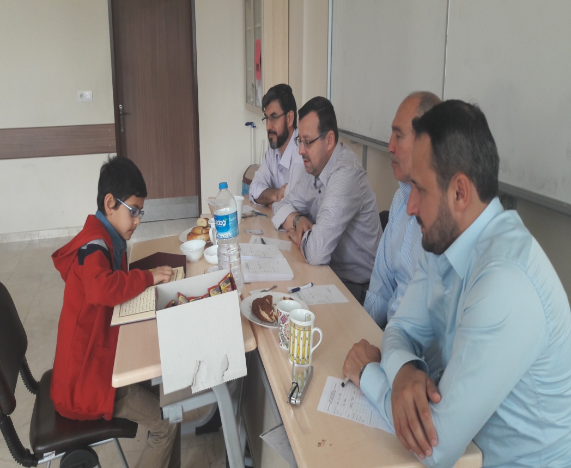
Projeye Alımda Sınav Süreci
Yazılı Sınavda başarılı olma şartı: Yazılı sınavda Projeye alınacak öğrenci sayısının üç katı olan öğrenciler arasına girmektir. Yazılı sınavda başarılı olanlar Mayıs ayı içerisinde bir mülakata tabi tutulur. Mülakatı geçenler yaz hazırlık eğitim programına katılmaya hak kazanırlar.
Mülakat Sınavı: En son eylül ayında yapılacak mülakatta başaran öğrenci projeye katılmaya hak kazanacaktır.
Mülakat Sınavının Değerlendirilmesi: Mülakat sınavında öğrencilere yüzünden Kur’an-ı Kerim okumaları istenecek ve ses, mahreç, tecvit kuralları, akıcılık vs. gibi kriterlerle bir de Fil ile Nas Sureleri arasındaki surelerden zorluk derecelerine göre ezber üç sure okumaları istenecektir. Öğrencilere mülakatla beraber öğrenim stilleri, dikkat dağınıklığı vb. testler uygulanabilecektir.

Slide 6
Okulumuzda öğretici sayımız;
Yönetici | Kuran Kursu Öğreticisi | Öğretmen
2 | 30 | 18
Okulumuzda öğrenci sayısı;
 | Kız öğrenci | Erkek öğrenci
5. sınıf | 55 | 55
6. sınıf | 56 | 54
7. sınıf | - | 44

Slide 7
Projede Çalışmalar üç ana unsurdan oluşmaktadır;
HAFIZLIK ÇALIŞMALARI
AKADEMİK ÇALIŞMALAR
SOSYAL ETKİNLİKLER
Spor Faaliyetleri
Kültürel Faaliyetler

Slide 8
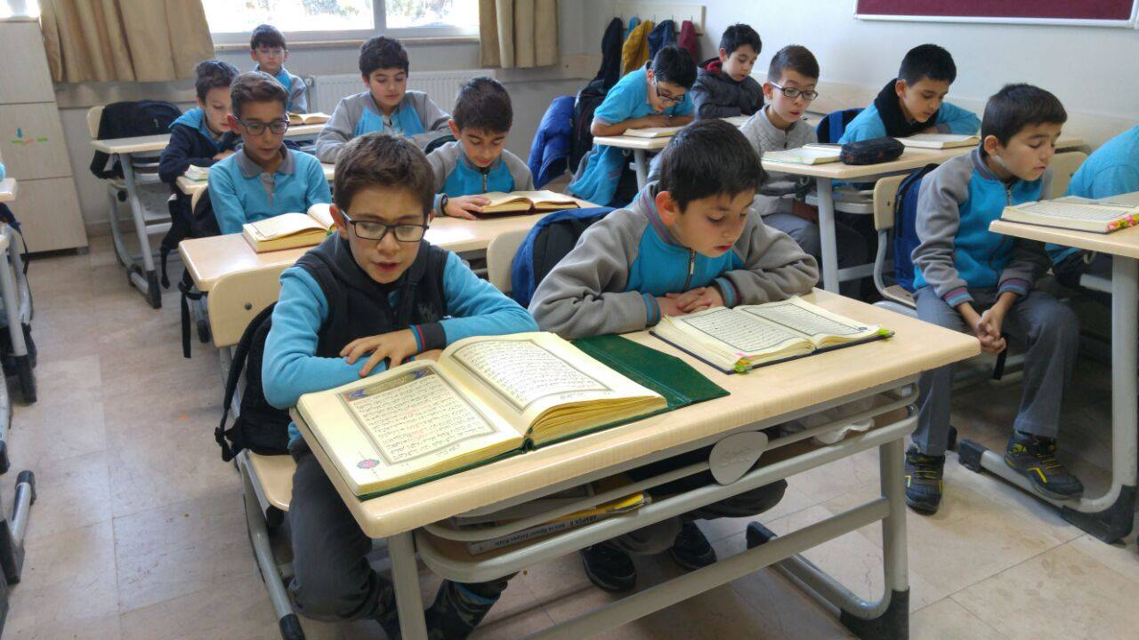
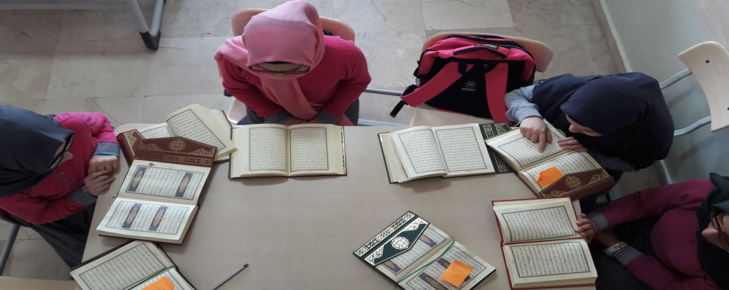
HAFIZLIK ÇALIŞMALARI
Saat 08.00’da ders başı yapan öğrencilerimiz Diyanet İşleri Teşkilatı’na bağlı Kuran Kursu hocaları ve DKAB öğretmenleri ile saat 12.00’a kadar HAFIZLIK çalışması yapmaktadır.
15 bay, 15 bayan olmak üzere toplam 30 Kuran Kursu hafız hocamız görevdedir.

Slide 9
Öğrencilerimizin Güncel Durumu
 | 5.SINIF | 6. SINIF | 7.SINIF
HAFIZLIK SAYFA SAYISI | KIZ | ERKEK | KIZ | ERKEK | KIZ | ERKEK
1 sayfa ile giden | 20 | 17 | - | - | - | -
2 sayfa ile giden | 23 | 26 | - | - | - | -
3 sayfa ile giden | 9 | 11 | - | - | - | 1
4 sayfa ile giden | 3 | 1 | - | - | - | 1
5 sayfa ile giden | 1 | - | - | 1 | - | 2
6 sayfa ile giden | - | - | 5 | 7 | - | -
7sayfa ile giden | - | - | 6 | 16 | - | 1

Slide 10
Öğrencilerimizin Güncel Durumu
 | 5.SINIF | 6. SINIF | 7.SINIF
HAFIZLIK SAYFA SAYISI | KIZ | ERKEK | KIZ | ERKEK | KIZ | ERKEK
8 sayfa ile giden | - | - | 10 | 6 | - | 1
9 sayfa ile giden | - | - | 8 | 3 | - | -
10sayfa ile giden | - | - | 14 | 9 | - | 2
11sayfa ile giden | - | - | 9 | 3 | - | 1
12sayfa ile giden | - | - | 3 | 1 | - | 2
13sayfa ile giden | - | - | 1 | 3 | - | 3
14sayfa ile giden |  | - | 1 | 2 | - | 2

Slide 11
Öğrencilerimizin Güncel Durumu
 | 5.SINIF | 6. SINIF | 7.SINIF
HAFIZLIK SAYFA SAYISI | KIZ | ERKEK | KIZ | ERKEK | KIZ | ERKEK
15sayfa ile giden | - | - | - | 1 | - | 3
16sayfa ile giden | - | - | - | - | - | -
17sayfa ile giden | - | - | 1 | - | - | 1
18sayfa ile giden | - | - | - | 1 | - | -
19sayfa ile giden | - | - | - | - | - | -
20sayfa ile giden | 1 | - | 3 | 1 | - | 8
Bitiren ve sınavı Kazanan | - | - | 1 | - | - | 10

Slide 12
Öğrencilerimizin Güncel Durumu
TÜM SINIFLAR
1 sayfa ile giden | 37
2 sayfa ile giden | 49
3 sayfa ile giden | 21
4 sayfa ile giden | 5
5 sayfa ile giden | 4
6 sayfa ile giden | 12
7 sayfa ile giden | 23
8 sayfa ile giden | 17
9 sayfa ile giden | 11

Slide 13
Öğrencilerimizin Güncel Durumu
TÜM SINIFLAR
10sayfa ile giden | 25
11sayfa ile giden | 13
12 sayfa ile giden | 6
13 sayfa ile giden | 7
14 sayfa ile giden | 5
15 sayfa ile giden | 4
16 sayfa ile giden | -
17 sayfa ile giden | 2
18 sayfa ile giden | 1

Slide 14
Öğrencilerimizin Güncel Durumu
TÜM SINIFLAR
19 sayfa ile giden | -
20 sayfa ile giden | 24
HAFIZLIĞA DEVAM EDEN ÖĞRENCİ SAYISI
HAFIZLIĞINI TAMAMLAYAN ÖĞRENCİ SAYISI
24
TOPLAM ÖĞRENCİ SAYISI

Slide 15
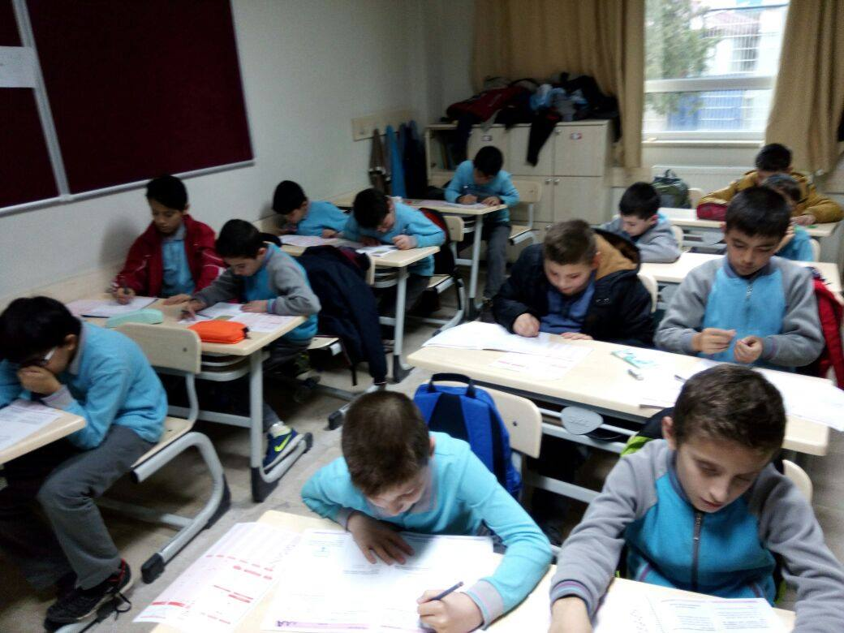
2. AKADEMİK ÇALIŞMALAR
Saat 12.30’dan sonra Türkçe,Matematik, Fen, Sosyal Bilgiler, İngilizce, Dkab, Arapça dersleri görülmektedir.
Cumartesi günleri öğlene kadar her dersten Destekleme kursları verilmektedir.
Sık sık denemelerle öğrencilerin seviyeleri ,eksiklikleri kontrol edilmektedir.

Slide 16
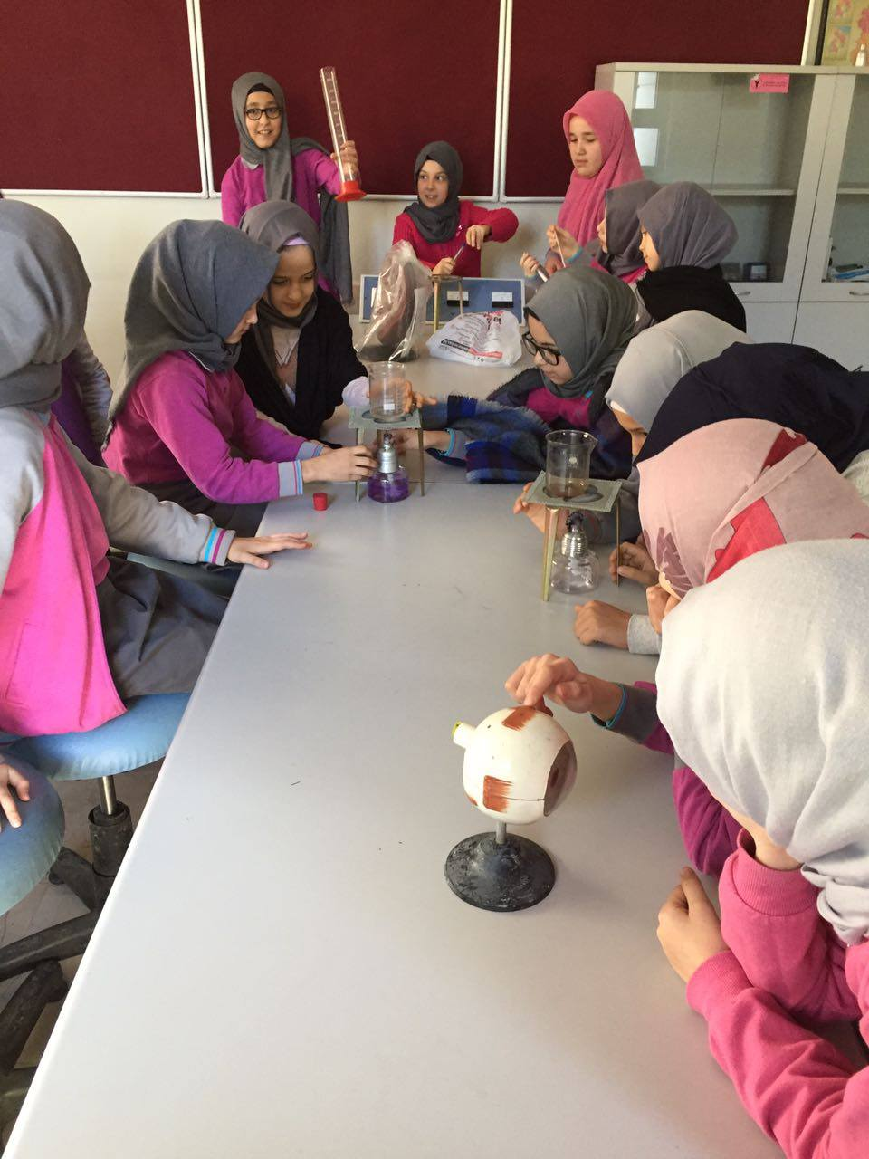
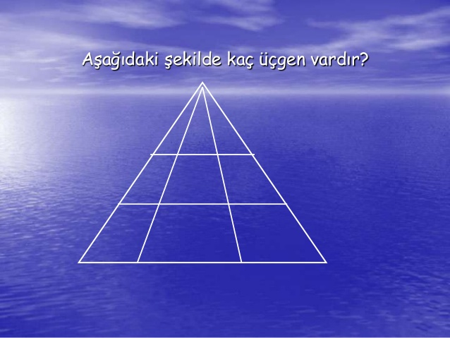
2. AKADEMİK ÇALIŞMALAR
FEN dersiyle bağlantılı Tübitak projesi yürütülmektedir.
ÖDÜLLÜ SORU ☺
MATEMATİK panosunda her hafta öğrencilere ‘’Ödüllü Soru’’ sorulmakta ve en hızlı doğru cevabı veren öğrenci ödüllendirilmektedir.

Slide 17
7 öğrenciden oluşan kitap gruplarıyla Kitap okuma alışkanlığı kazandırma hedeflenmektedir.

Slide 18
3. SOSYAL ETKİNLİKLER
Cumartesi günleri destekleme kursları sonrasında kurslar düzenlenmektedir;
SATRANÇ Etkinlik Görüntüleri
TİYATRO
DİNÎ MUSİKÎ
SPOR (voleybol,basketbol, futbol-futsal, badminton)

Slide 19
3. SOSYAL ETKİNLİKLER
OKUL İÇİ VE DIŞI YARIŞMALAR
ARAPÇA YARIŞMASI
GENÇ NİDA
GENÇ SADÂ YARIŞMASI
Yapılması Planlanan
HADİS YARIŞMASI
ŞİİR OKUMA YARIŞMASI
HAFIZLIK YARIŞMASI

Slide 20
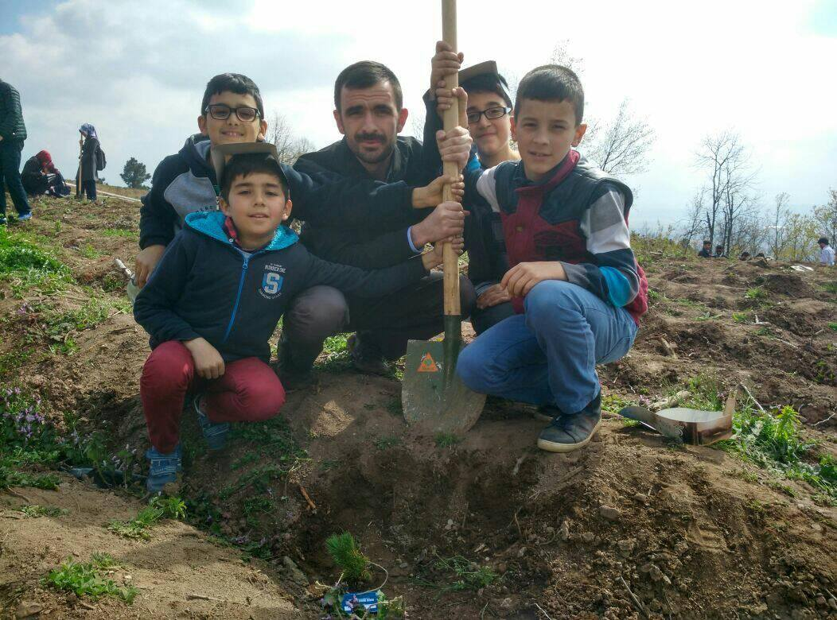
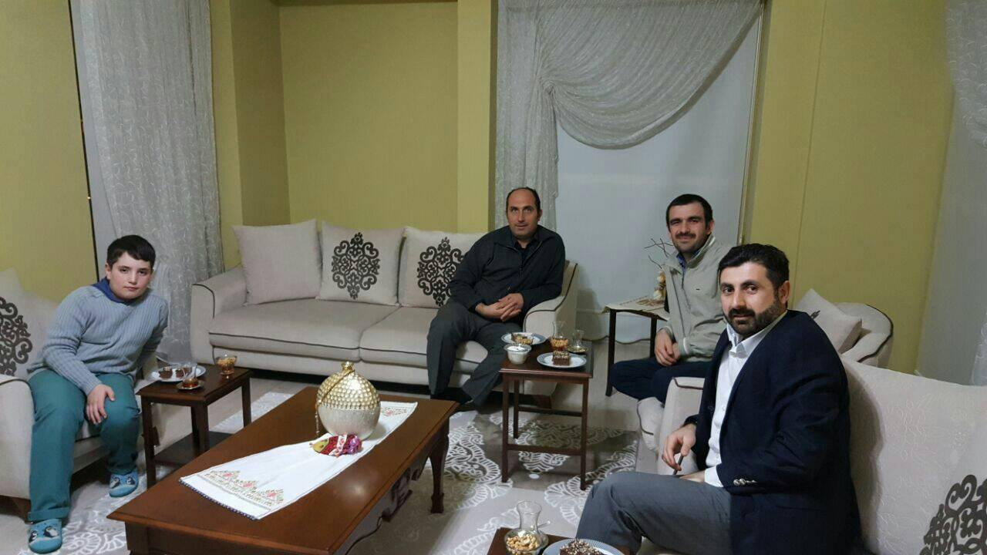
3. SOSYAL ETKİNLİKLER
‘’BİR FİDAN, BİN GELECEK’’ projesiyle fidan dikimi etkinliği
‘’Öğretmenim Misafirim ’ diyerek kabul eden velilere ev ziyaretleri yapıldı.

Slide 21
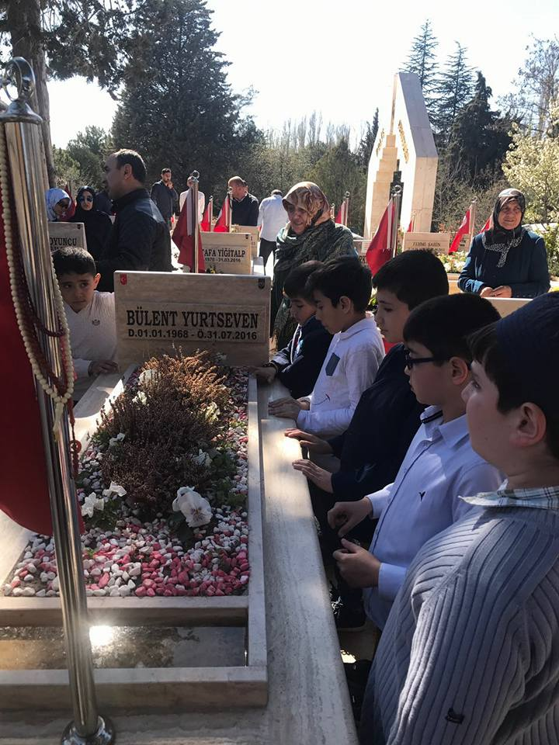
3. SOSYAL ETKİNLİKLER
Okulumuza ismini veren 15 Temmuz şehidi polis Bülent Yurtseven’in ailesi ve kabri ziyaret edildi.

Slide 22
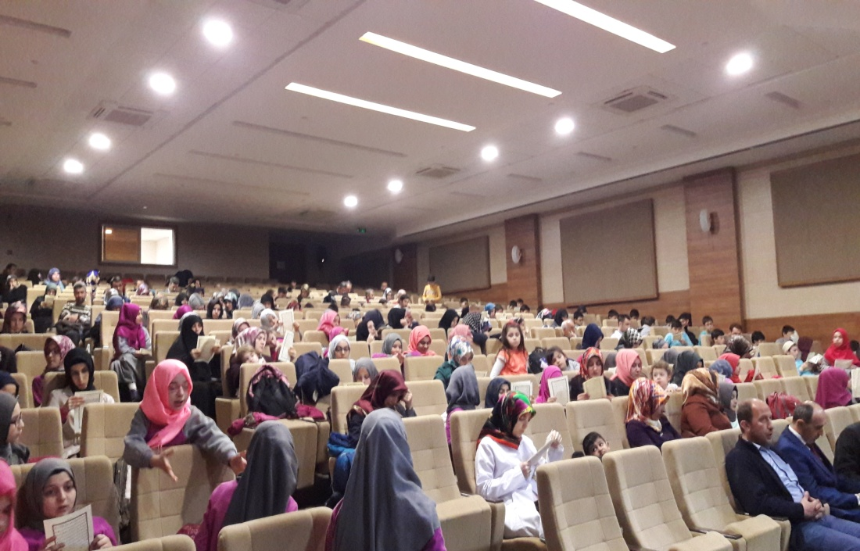
3. SOSYAL ETKİNLİKLER
Değerli büyüklerimizin katılımıyla ‘’Hafızlığa Başlama Programı’’ düzenlendi.
Çanakkale şehitleri ve tüm şehitlerimiz için 5 dakika içinde bir hatim yapıldı.

Slide 23
DİNLEDİĞİNİZ
İÇİN
TEŞEKKÜR EDER İM…

Slide 24
Etkinlik Görüntüleri
Slayta geri dön

Slide 25
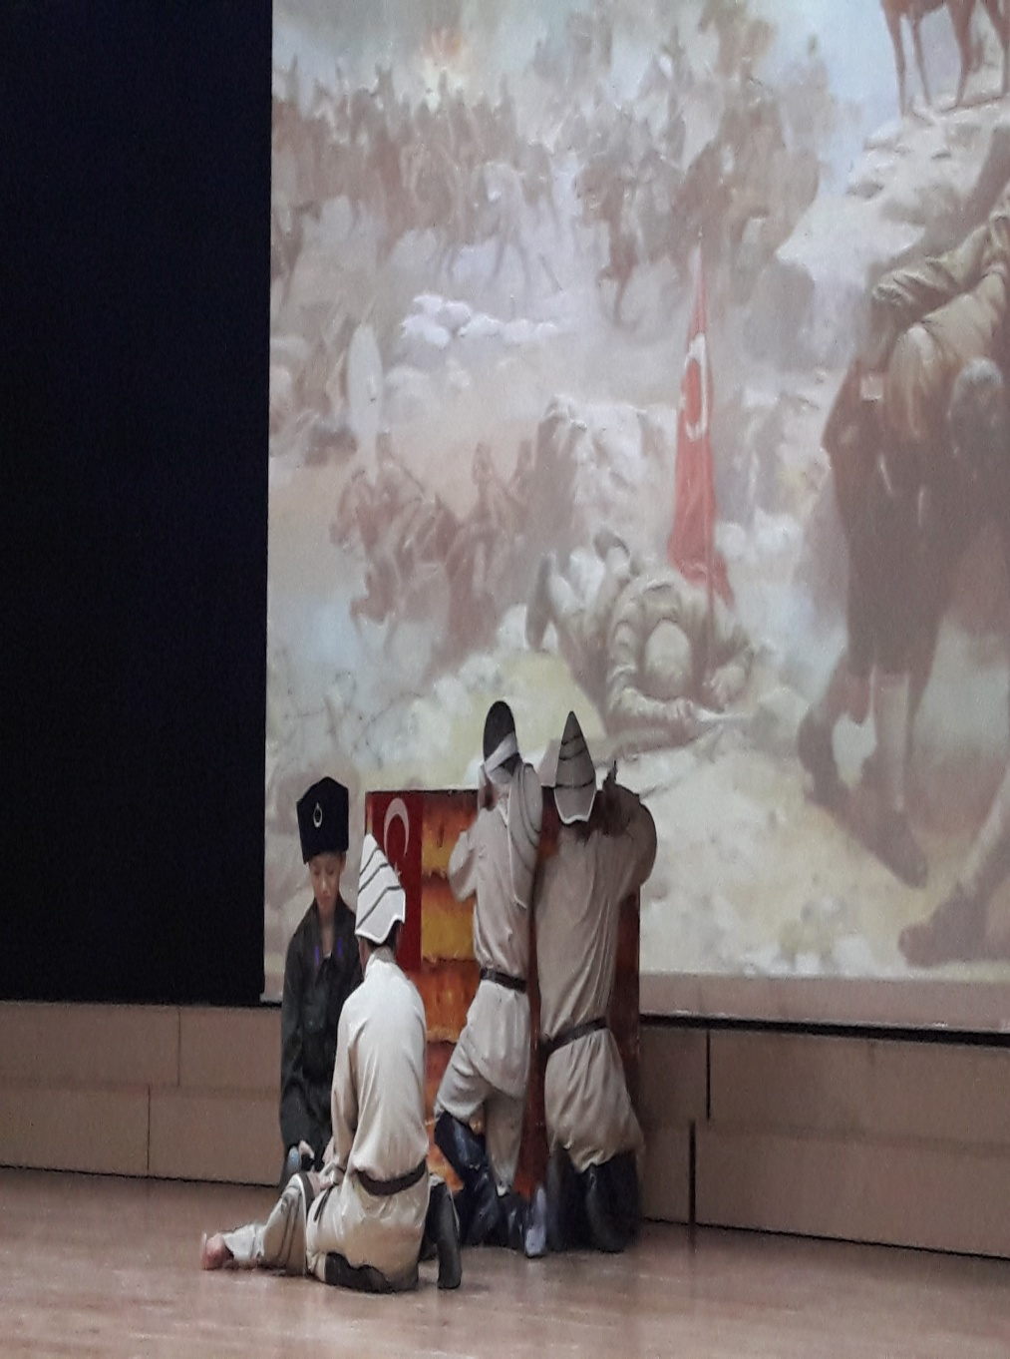
Etkinlik Görüntüleri
Slayta geri dön

Slide 26
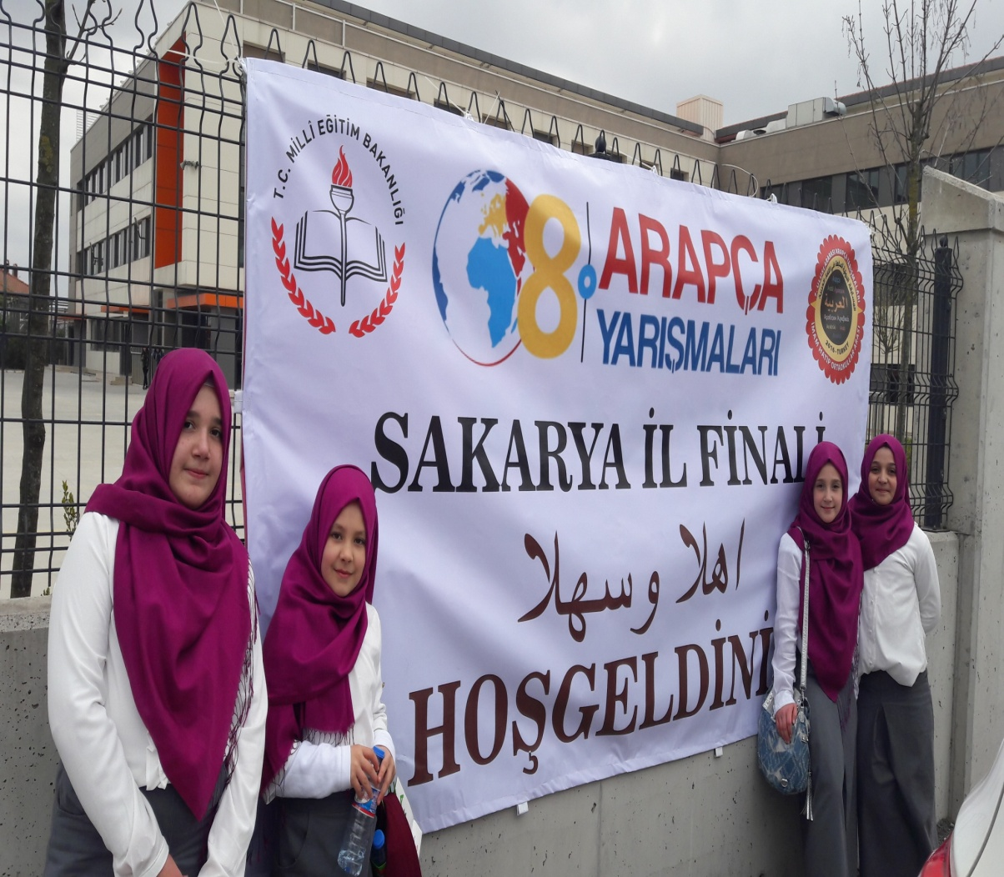
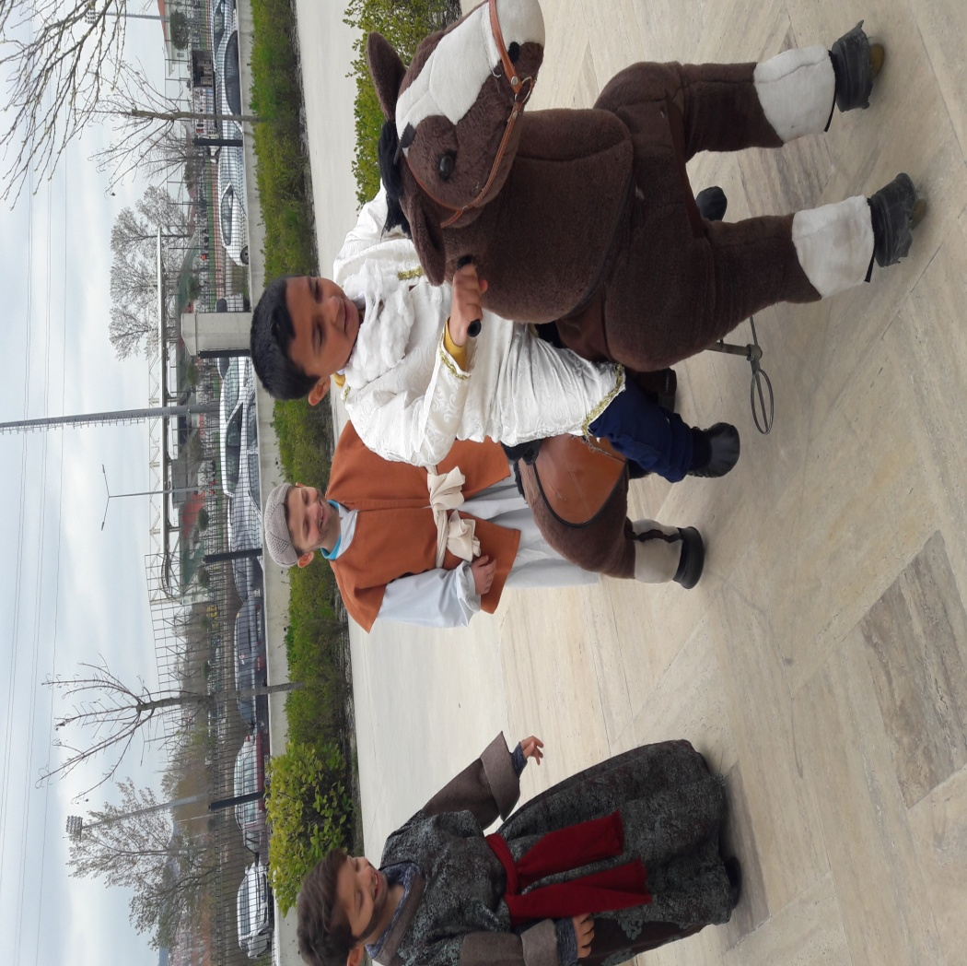
ARAPÇA YARIŞMASI
ÖĞRNCİLERİMİZ ARAPÇA YARIŞMASINDA HİKAYE DALINDA 3., ŞİİR DALINDA İSE 4. OLDULAR.
SLAYTA GERİ DÖN

Slide 27
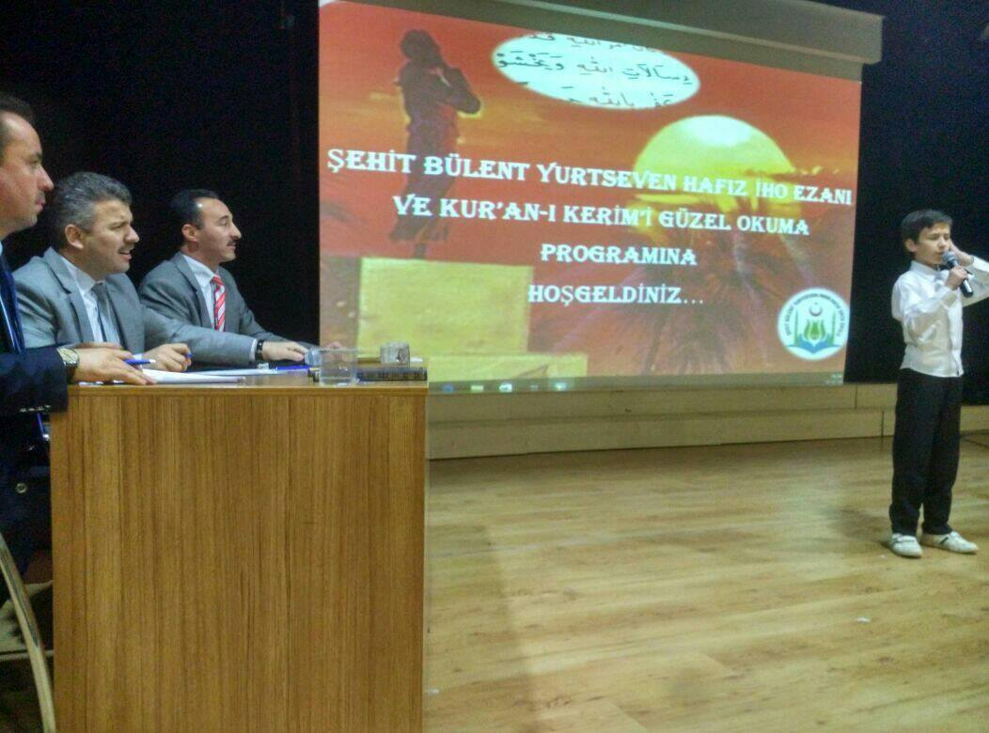
GENÇ SADÂ ve GENÇ NİDA YARIŞMALARI
SLAYTA GERİ DÖN

